Slide 1
CATÁLOGO DE PRODUCTOS Holly Republic
-Jordi Ferrandis
-Iván Millán
-Francesc Serrano
-Boro Comes
-Diana Cuba
-Berna Palacios
-Carolina Albert
-Luis Palmero

Slide 2
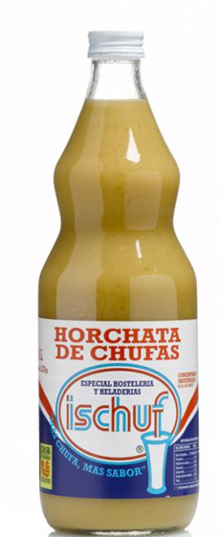
HORCHATA
Lo vendemos 1BOTELLA= 4,50
Lleva fabricándose en el antiguo Reino de Valencia desde el siglo XII.
Sus beneficios: es energética, astringente, contiene menos sodio y potasio que la leche, no contiene lactosa, ni gluten, ni colesterol. Contiene fibra, grasa vegetal, rasgos de alimento funcional, favorece el tránsito intestinal, reduce el colesterol y los triglicéridos, formando parte de la Dieta Mediterránea.
Preparación: todas nuestras horchatas tienen la misma forma de preparación que a continuación detallamos:
Horchata líquida: Una parte de producto y cuatro partes de agua muy fría, remover y listo.
Horchata granizada: Una parte de producto y tres de agua. Semi-congelar la mezcla durante dos horas, batir el semi-congelado hasta obtener un granizado y servir.

Slide 3
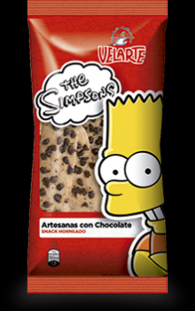
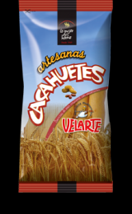
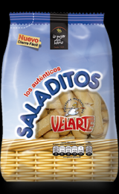
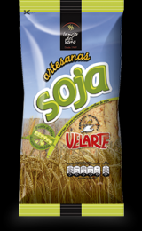
ROSQUILLETAS
ROSQUILLETAS VELARTE
Velarte rosquilletas pan largas de 70g. en bolsa.
Harina de trigo, aceite de girasol alto oleico, levadura, sal, aceite de oliva , azúcar, anises , extracto de malta, antiaglomerante , antioxidante y emulgentes (E-471 y E-322) Puede contener trazas de leche, cacahuete y sésamo
Lo vendemos:0,95€

Slide 4
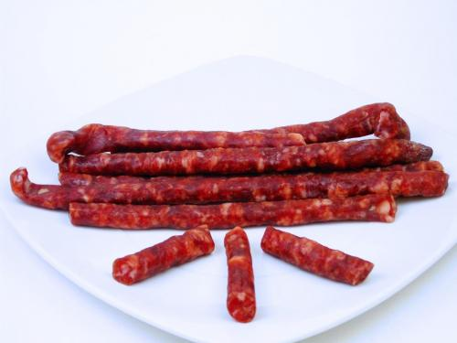
LONGANIZA DE PASQUA
Envasada en paquetes de 200g aprox.
Lo vendemos 1kg: 11,50

Slide 5
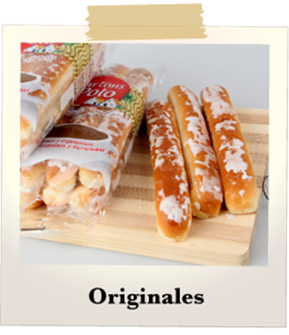
FARTONS POLO
Lo vendemos: 1PAQUETE= 0,90€
Hechos como toda la vida.
En Fartons Polo somos plenamente conscientes de que un producto sano y saludable ha de tener los mejores ingredientes, por eso guardamos una esencia artesana en todo nuestro proceso de fabricación, sin aportar al proceso de producción colorantes ni conservantes con productos 100% naturales, bajos en materias grasa y azúcares.

Slide 6
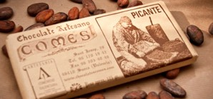
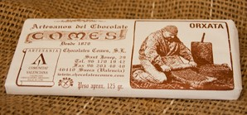
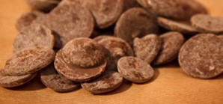
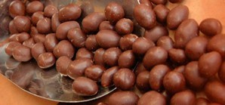
CHOCOLATE
CHOCOLATES COMES
Chocolate a la Piedra Picante
1 Tableta de 125 gramos € 2,00
Chocolate de Orxata
1 Tableta de 125 grs - € 2,50
Cacahuetes con chocolate
1 Bolsa de 100g - € 2,00
Gotas de Chocolate Puro
1 Bolsa de 100g - € 2,00

